Slide 1



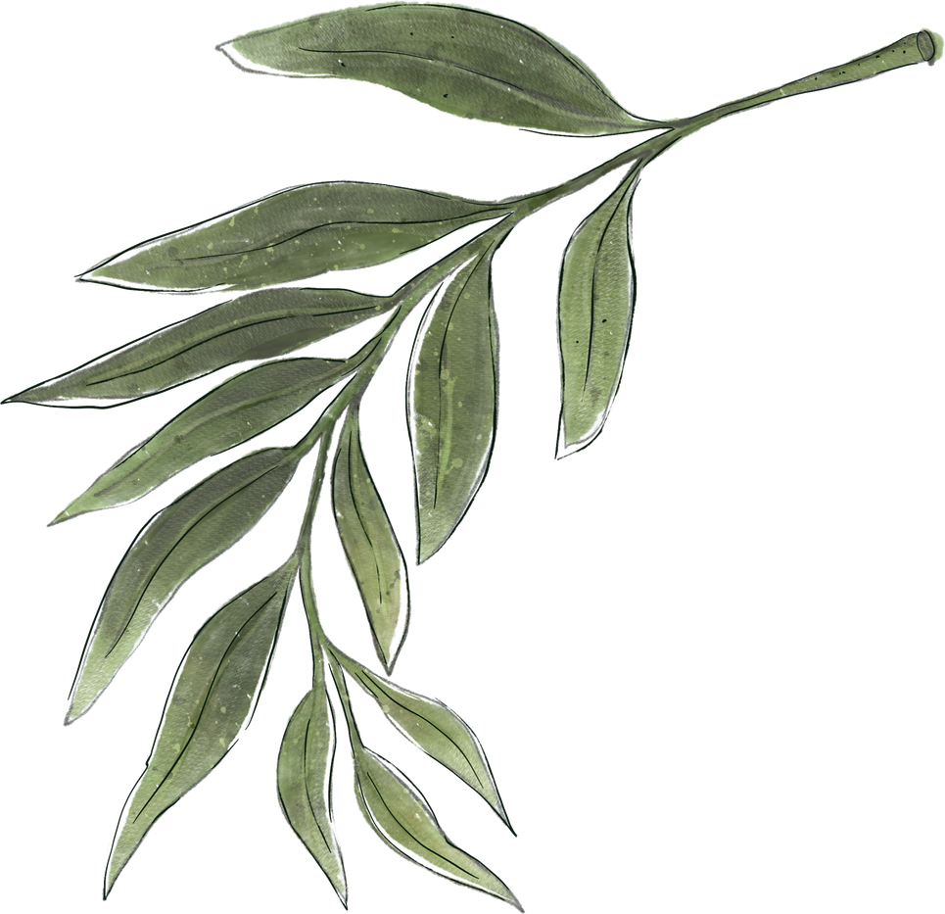

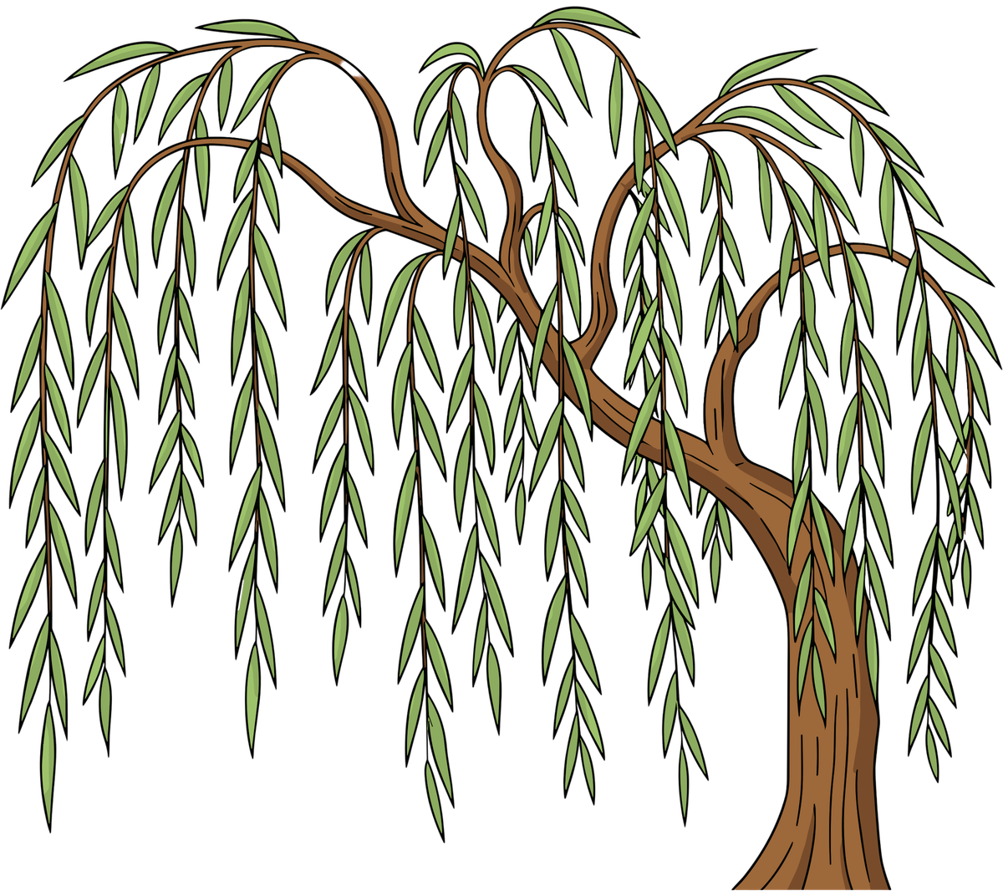
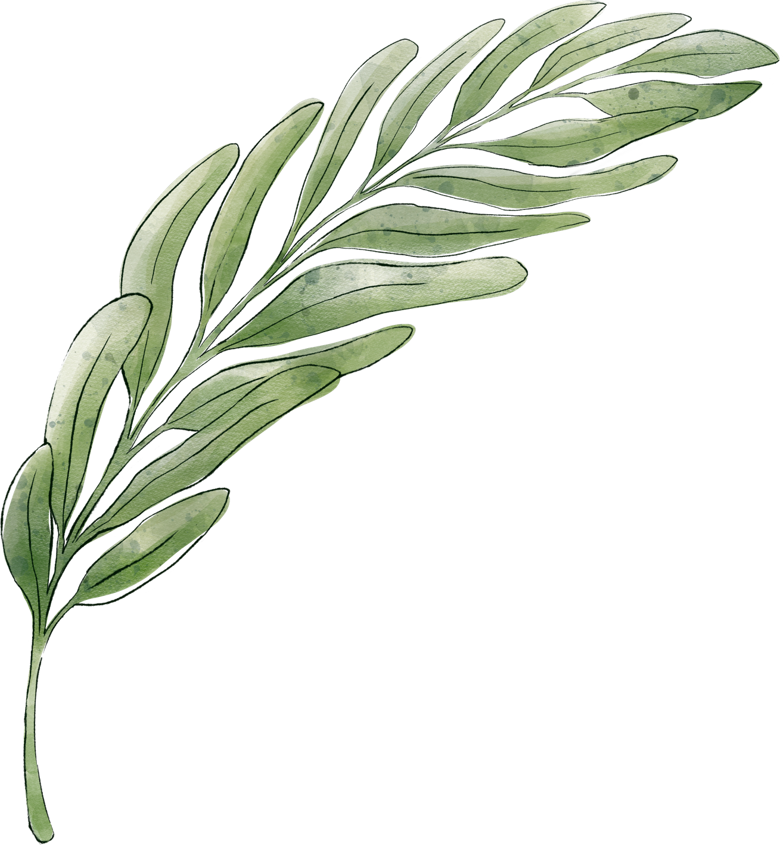
«Екологічна роль верби як першого "банку їжі" для корисних комах»
.
Над проєктом працювала:
Білоброва Анна Валентинівна
учениця 7-Б класу
ОЗО «Миргородський ліцей
імені І.А. Зубковського Миргородської міської ради Полтавської області»
Науковий керівник: вчитель біології
Шаркий Геннадій Анатолійович
ОЗО «Миргородський ліцей
імені І.А. Зубковського Миргородської міської ради Полтавської області»

Slide 2
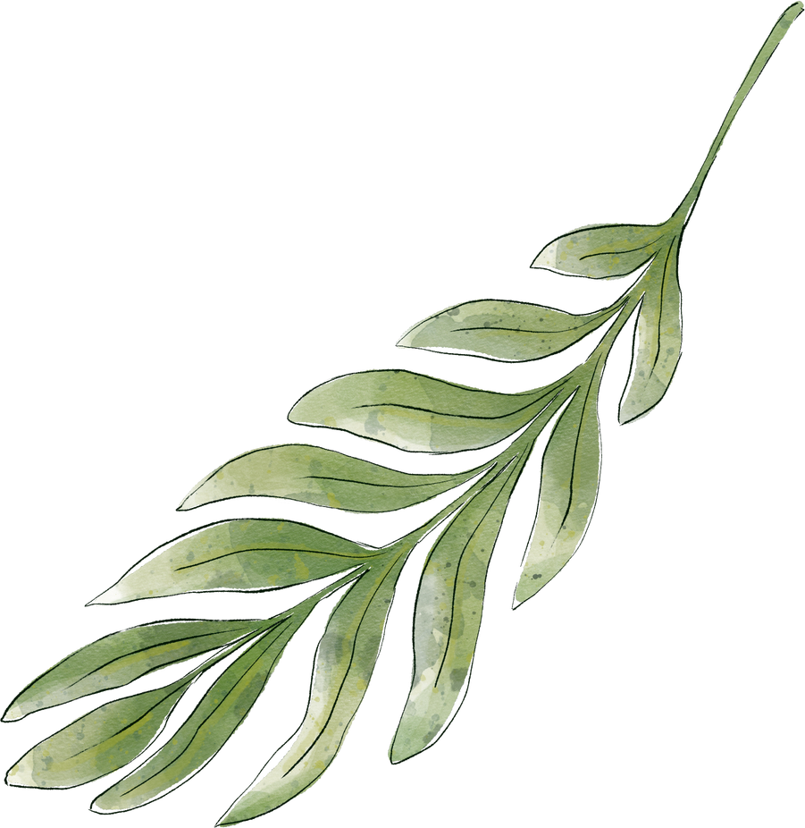
Актуальність теми:
Актуальність дослідження зумовлена тим, що ранньою весною корисні комахи (бджоли, джмелі, хижі види) мають обмежені джерела їжі після зими. У цей період верба виступає одним із перших постачальників пилку та нектару, забезпечуючи їх енергією для виживання і активності.
Особливо важливим це є в умовах змін клімату та зменшення природних біотопів, коли ранньоквітучі рослини стають критичними для підтримки комах. Тому вивчення ролі верби допомагає зрозуміти її значення у збереженні біорізноманіття та стабільності екосистем.
Новизна дослідження
У роботі вперше на локальному рівні досліджується роль верби як ранньовесняного джерела живлення для корисних комах із урахуванням умов середовища (освітленість, розташування). Встановлюється взаємозв’язок між активністю комах і доступністю ресурсів верби, що дозволяє розглядати її як ключовий фактор підтримки популяцій та біорізноманіття в екосистемах.

Slide 3
Об’єкт дослідження:
популяції корисних комах у ранньовесняний період.
Предмет дослідження:
взаємозв’язок між наявністю квітучої верби та активністю, чисельністю і видовим різноманіттям корисних комах.

Slide 4
Мета дослідження
Визначити екологічну роль верби як ранньовесняного джерела живлення для корисних комах та оцінити її вплив на їхню активність і різноманіття.

Slide 5
Завдання проєкту:
  дослідити видове різноманіття комах на вербі
  проаналізувати кількість і тривалість відвідувань квітів верби
  вивчити вплив стану та розташування верби на активність комах
  оцінити внесок верби у підтримку популяцій корисних комах

Slide 6
Роль верби у підтримці біорізноманіття ранньою весною
Верба є важливим компонентом природних і напівприродних екосистем, виконуючи низку екологічних функцій. Вона не лише зміцнює ґрунти та регулює водний режим, але й відіграє ключову роль у трофічних зв’язках як одне з перших джерел їжі для комах навесні. Завдяки ранньому цвітінню верба забезпечує пилком і нектаром широкий спектр видів, підтримуючи їхню життєдіяльність після зимового періоду.
Через ці взаємозв’язки верба виступає важливою ланкою екосистеми, впливаючи на чисельність корисних комах і, опосередковано, на стан рослинності. Таким чином, її роль виходить за межі окремого виду, формуючи стабільність і біорізноманіття екосистем загалом.

Slide 7
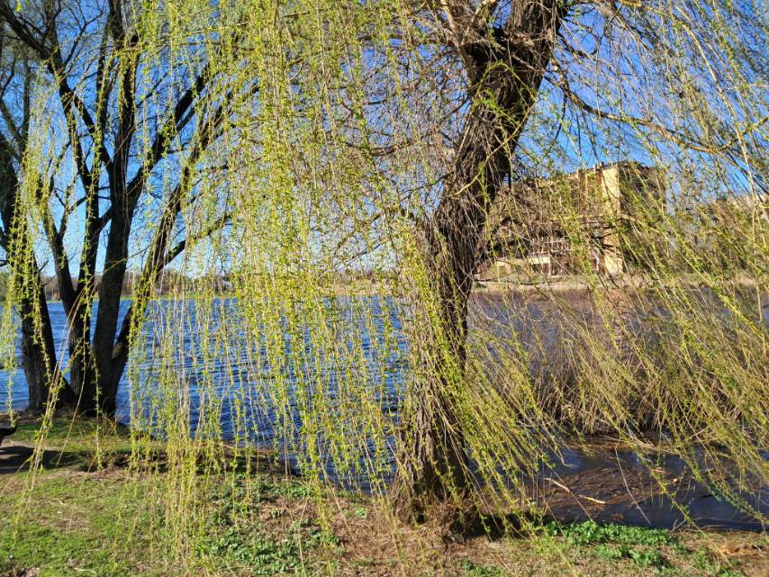
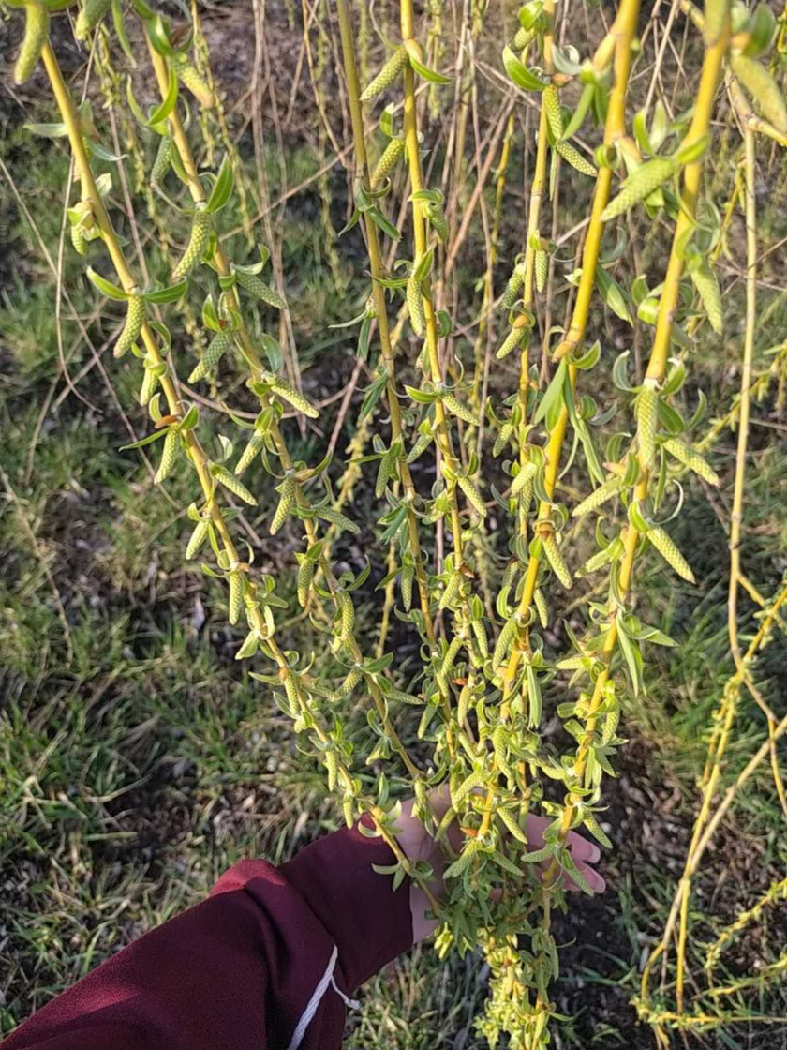
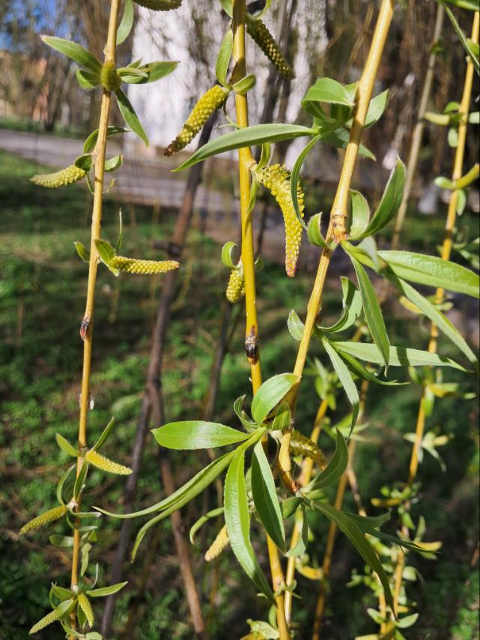

Виконання першого завдання
Ми дослідили, які комахи відвідують вербу протягом тижня. Для цього обрали кілька дерев у різних умовах (галявина, парк, біля водойми) та проводили спостереження вранці і вдень. Фіксували види комах, час їх появи та робили фото.
Біля водойми
Галявина
Парк

Slide 8
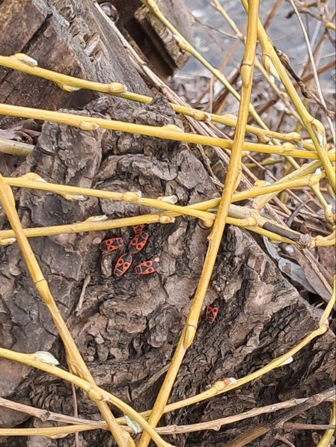
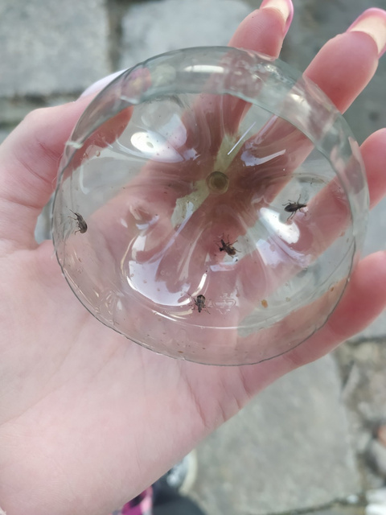
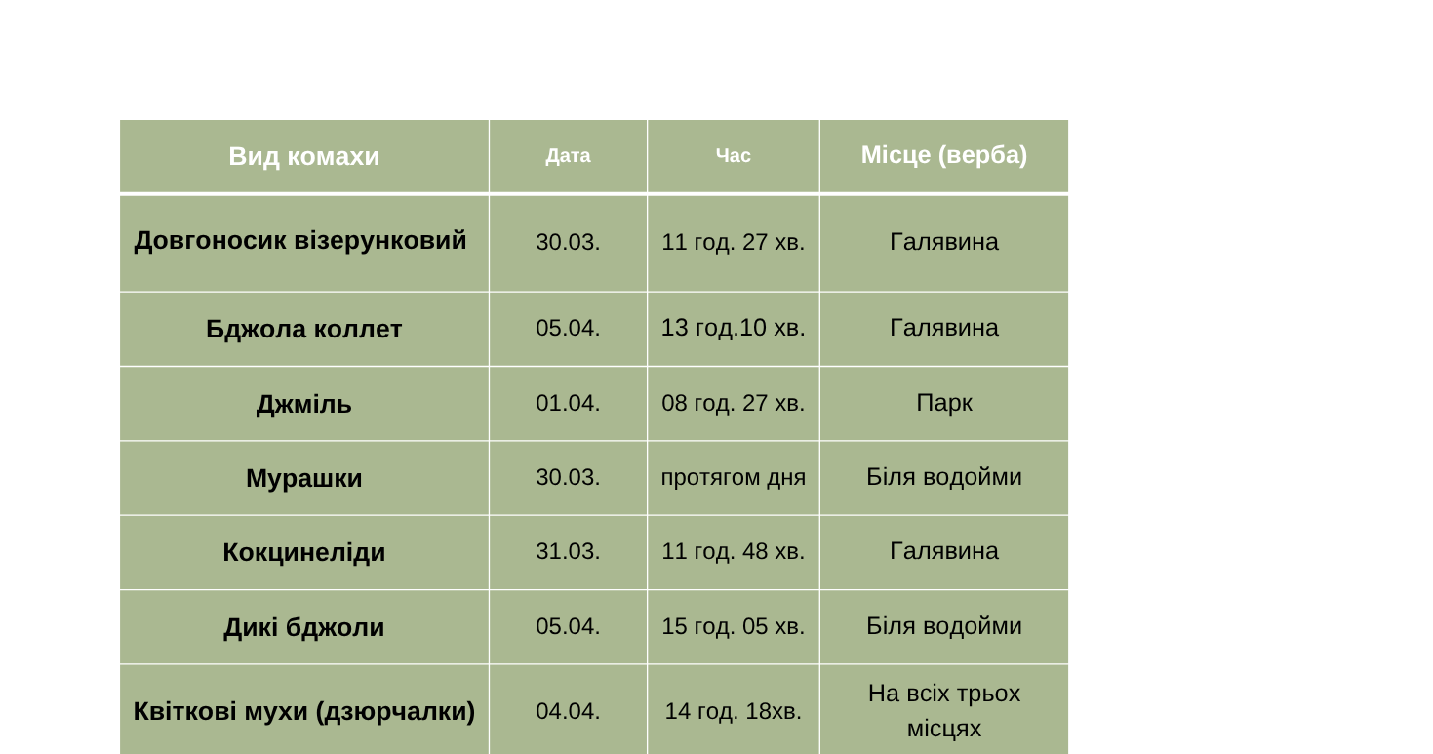
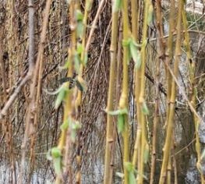
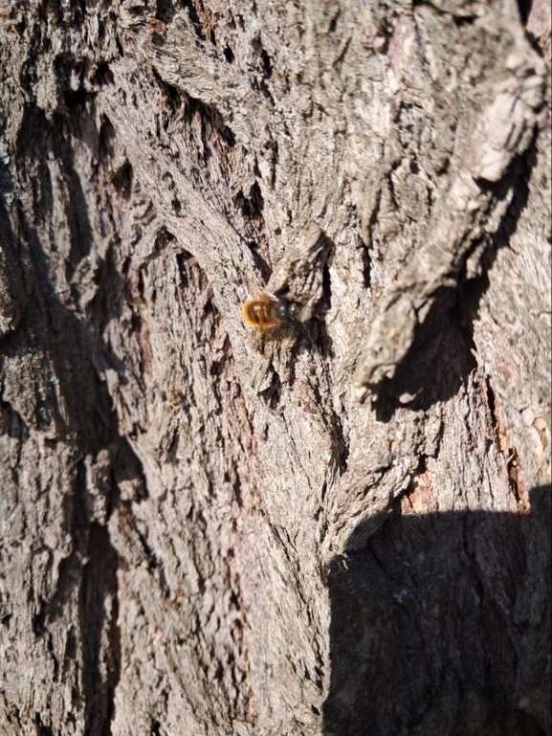
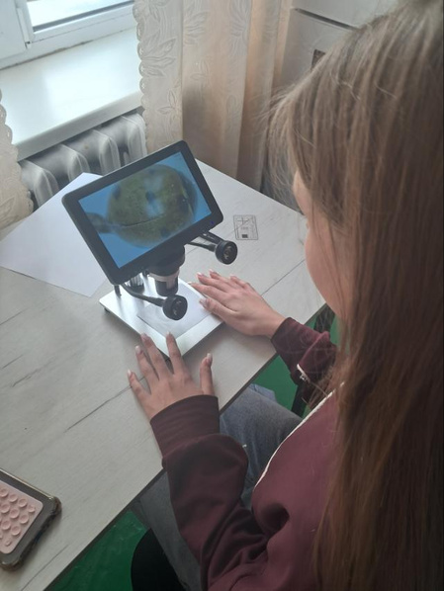
У результаті встановили, що вербу активно відвідують бджоли, джмелі, кокцинеліди та хижі комахи. Найбільша активність спостерігалася у теплий денний час.
Клоп-солдатик
Муха журчалка
Довгоносик
візерунковий
Дика бджола Осмія
Кокцинелід

Slide 9
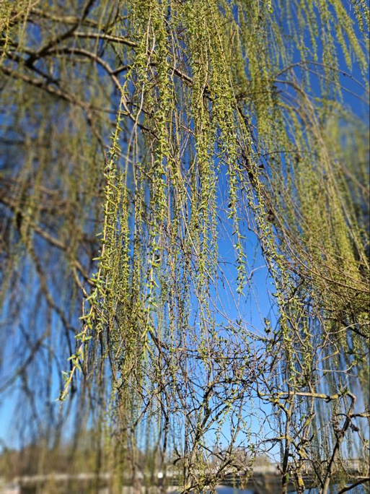
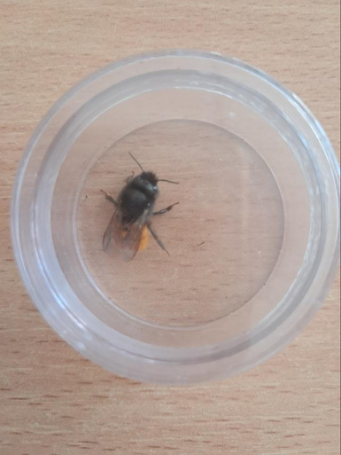
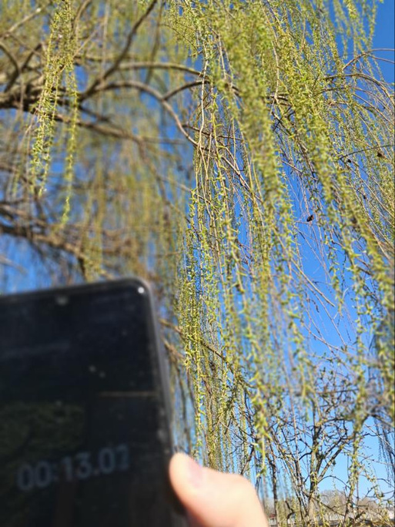
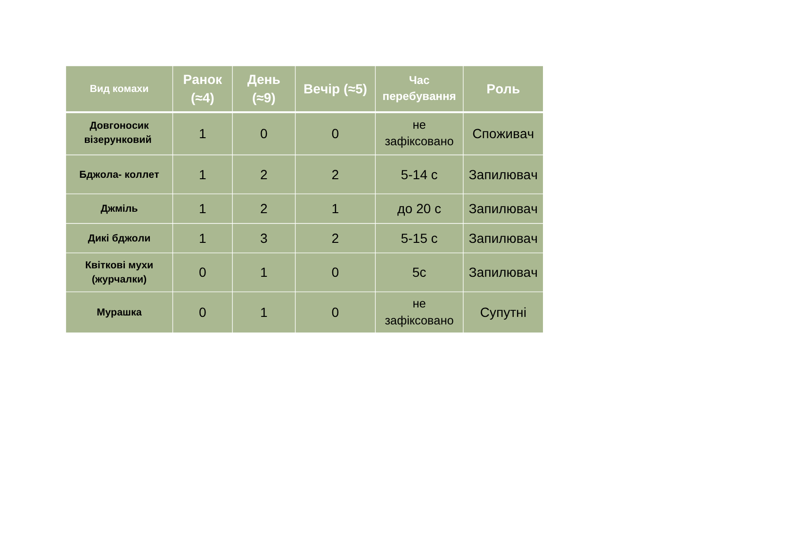
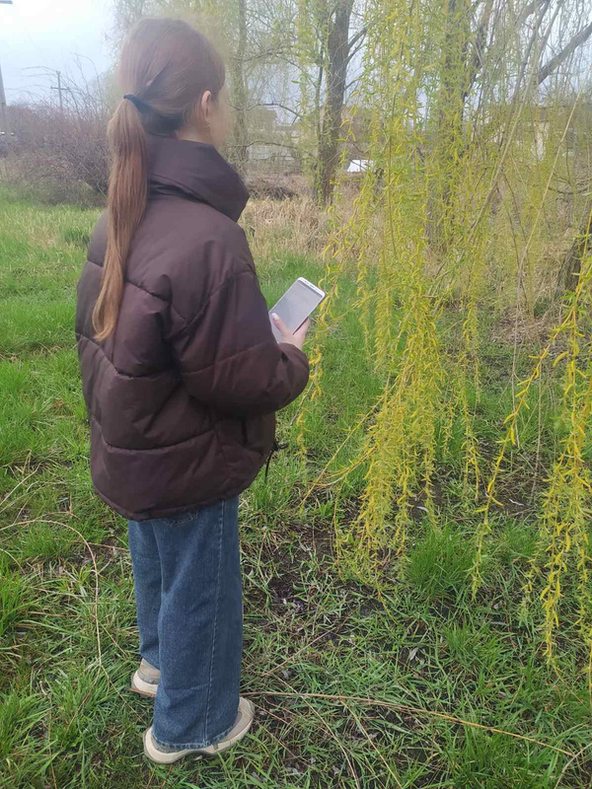
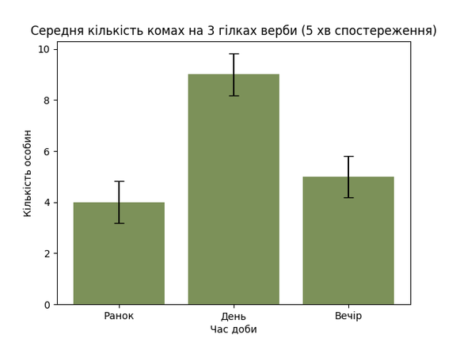
Виконання другого завдання
Ми обрали 3 гілки квітучої верби та проводили спостереження вранці, вдень і ввечері. Протягом 5 хвилин підраховували кількість комах на гілці та фіксували, скільки часу кожна комаха перебуває на квітці. Дослідження повторювали кілька днів.

Slide 10
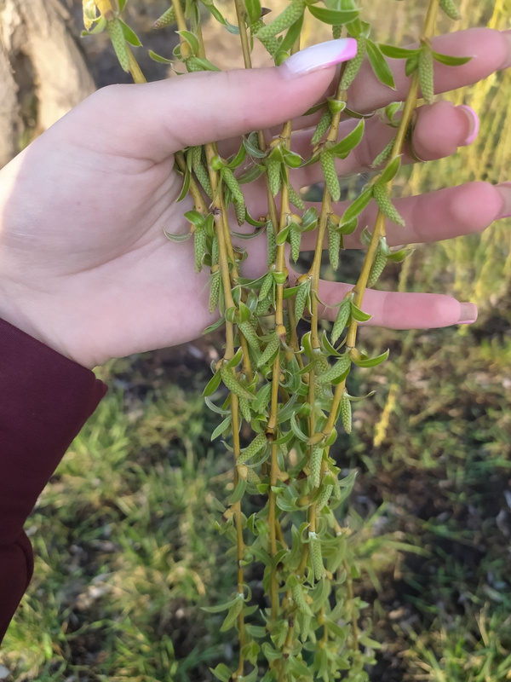
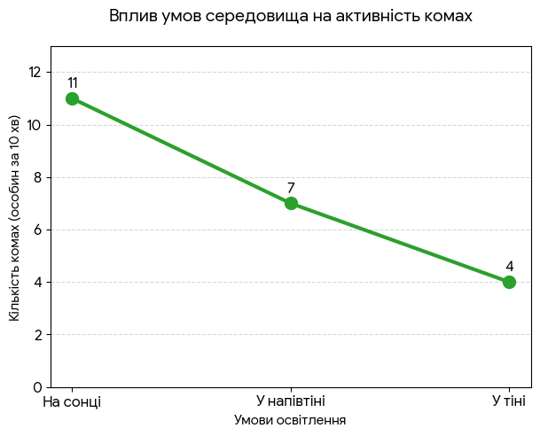
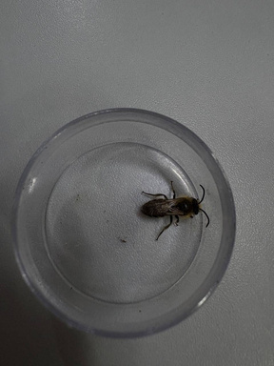
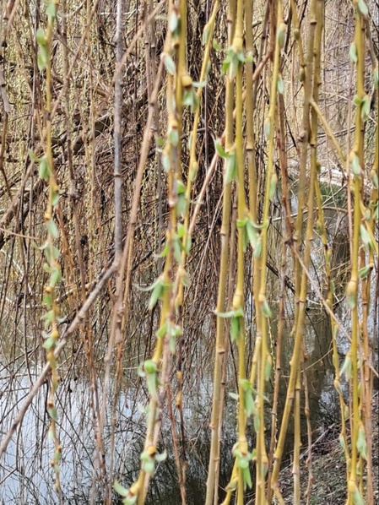
Виконання третього завдання
Вплив умов середовища на активність комах
Ми дослідили верби, що ростуть у різних умовах: на сонці, у напівтіні та в тіні. Протягом 10 хвилин підраховували кількість комах на кожному дереві та фіксували результати.
Встановили, що найбільша активність комах спостерігається на добре освітлених вербах, менша — у напівтіні, і найменша — у тіні.
В тіні
На сонці спостерігали:
бджіл,
диких бджіл,
мух дзюрчалок
Поведінка: активно збирають пилок, швидко літають
В напівтіні спостерігали:
диких бджіл,
мух дзюрчалок
Поведінка: Повільні перельоти, гріються на сонячних плямах на корі.
На сонці
В тіні спостерігали:
дрібні зимові комарівки
Поведінка: повзали, літали, сиділи
Напівтіні

Slide 11
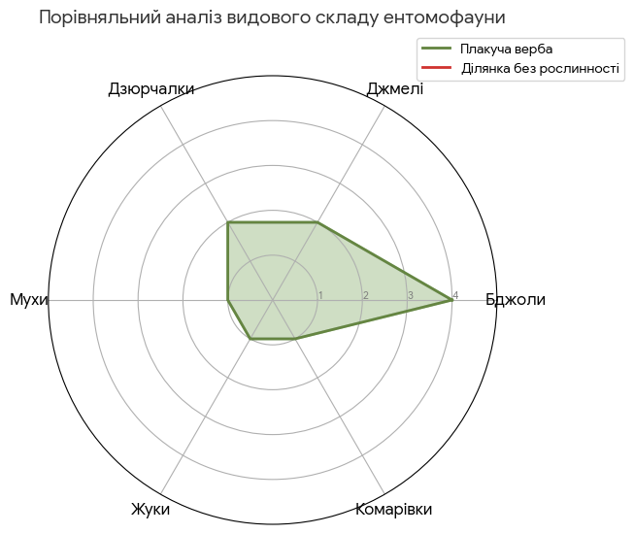
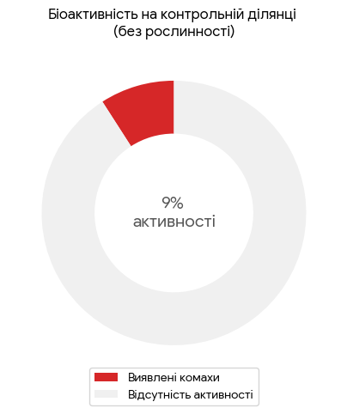
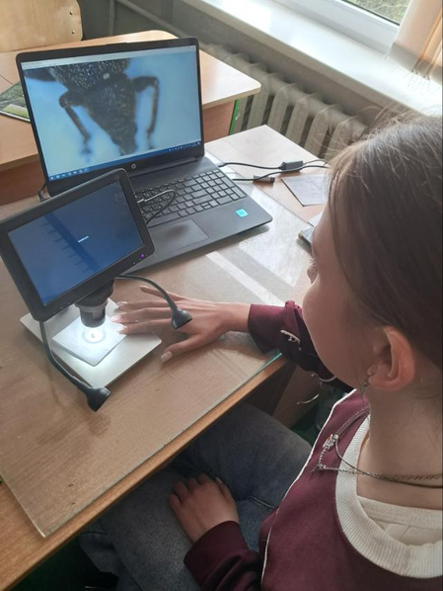
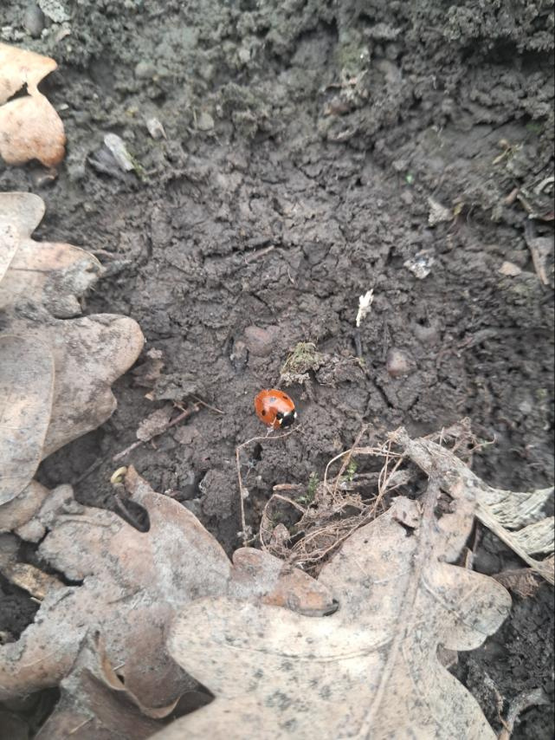
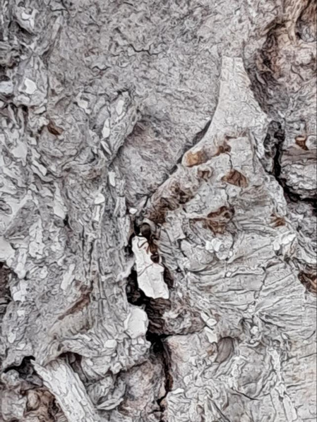
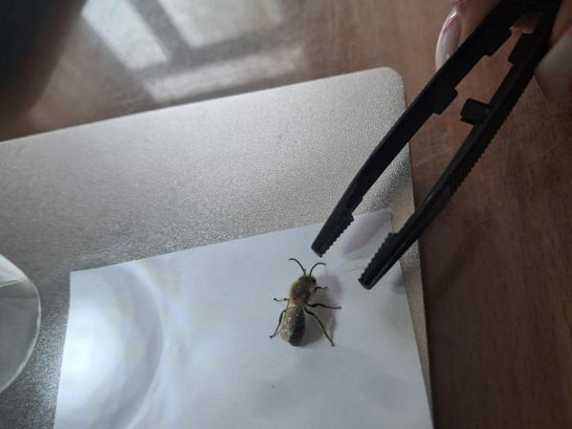
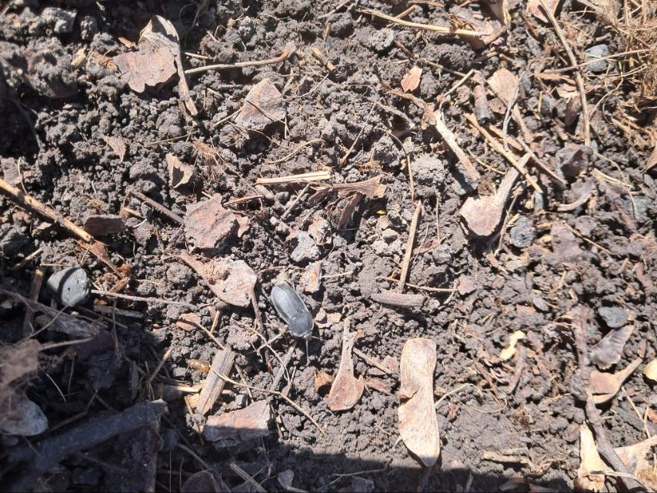
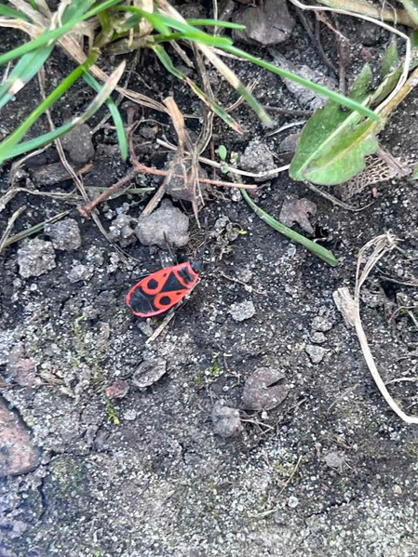
Виконання четвертого завдання
Ми порівняли кількість і різноманіття комах на квітучій вербі та на ділянці без рослинності. Підрахунок проводили в однаковий час.
З’ясували, що на вербі кількість комах значно більша, а видове різноманіття ширше (бджоли, джмелі, мухи, жуки). На «порожніх» ділянках комах майже не було.
Це доводить, що верба є важливим джерелом їжі та допомагає комахам вижити після зими.
Кокцинеліда
Клоп-солдатик
Бджола -коллет
Мурашка
Мертвоїд чорний

Slide 12




Висновок
Тижневий моніторинг підтвердив високе таксономічне різноманіття ентомофауни верби в різних біотопах (парк, галявина, водойма). Активність запилювачів та наземних видів (бджіл, джмелів, жуків, клопів) доводить статус верби як критично важливого біоресурсу для виживання комах у період їхнього масового весняного виходу з діапаузи.
Дослідження підтвердило пік активності комах у денні години (до 9 особин на гілку). Найбільшу тривалість перебування на суцвіттях (до 20 с) продемонстрували основні запилювачі — бджоли та джмелі, що свідчить про високу трофічну цінність нектару верби. Отримані дані доводять роль верби як стабільного джерела енергії, що підтримує життєдіяльність ентомофауни протягом усього світлового дня.
З’ясували, що сонячне світло — це головний фактор активності комах. На сонці бджоли та дзюрчалки енергійно літають і збирають пилок, тоді як у тіні живуть лише малорухливі зимові комарівки. Отже, саме добре освітлені верби є найкориснішими для підтримки запилювачів навесні.
Квітуча верба є критично важливим біоресурсом, що забезпечує виживання ентомофауни в ранньовесняний період. Висока концентрація та видове різноманіття комах на вербі на фоні нульової активності на контрольних ділянках підтверджує її роль як головного джерела енергії для комах після виходу з діапаузи. Таким чином, верба виступає ключовим елементом підтримки локального біорізноманіття.

Slide 13
Список використаних джерел
  Андрієвський В. В. Основи ентомології. – Київ: Вища школа, 2018. – 320 с.
  Бондаренко Н. В. Екологія комах. – Харків: Основа, 2017. – 256 с.3.
  Боднарчук Л. І. Медоносні рослини України. – Київ: Урожай, 2016. – 288 с.
  Верба — ранньовесняний медонос для бджіл // Освітній портал «Укр-Літ»
  Верба як джерело нектару і пилку // Сильна пасіка
  Верба як важливий ранньовесняний медонос // Гарбузовий вулик
  Верба козяча – перше джерело нектару для комах // Paseka.in.ua
  Гаврилюк В. П. Зоологія безхребетних. – Київ: Центр навчальної літератури, 2020. – 400 с.
  Гончаренко О. І. Екологічні адаптації тварин. – Київ: Наукова думка, 2016. – 310 с.
  Дяченко Л. О. Біорізноманіття комах України. – Київ: Фітосоціоцентр, 2015. – 360 с.1111
  Іваненко С. А. Морфологія та фізіологія комах. – Одеса: Астропринт, 2018. – 295 с.
  Климчук О. М. Загальна екологія. – Київ: Либідь, 2017. – 368 с.
  Ковальчук Г. І. Біологія розвитку комах. – Тернопіль: Навчальна книга, 2016. – 240 с.
  Колесник Ю. В. Поведінка та адаптації тварин. – Київ: Каравела, 2019. – 312 с.
  Пархоменко Т. В. Екологія рослин і тварин. – Київ: Академія, 2018. – 340 с.
  Саблук В. Т. та ін. Фітофаги енергетичних посадок верби // Біоенергетика. – 2020.
  Сіренко І. В. Вплив факторів середовища на комах. – Дніпро: Пороги, 2019. – 260 с.

